Slide 1
5.3 NA DE KOUDE OORLOG
HOOFDSTUK 5
DE WERELD NA 1945

Slide 2
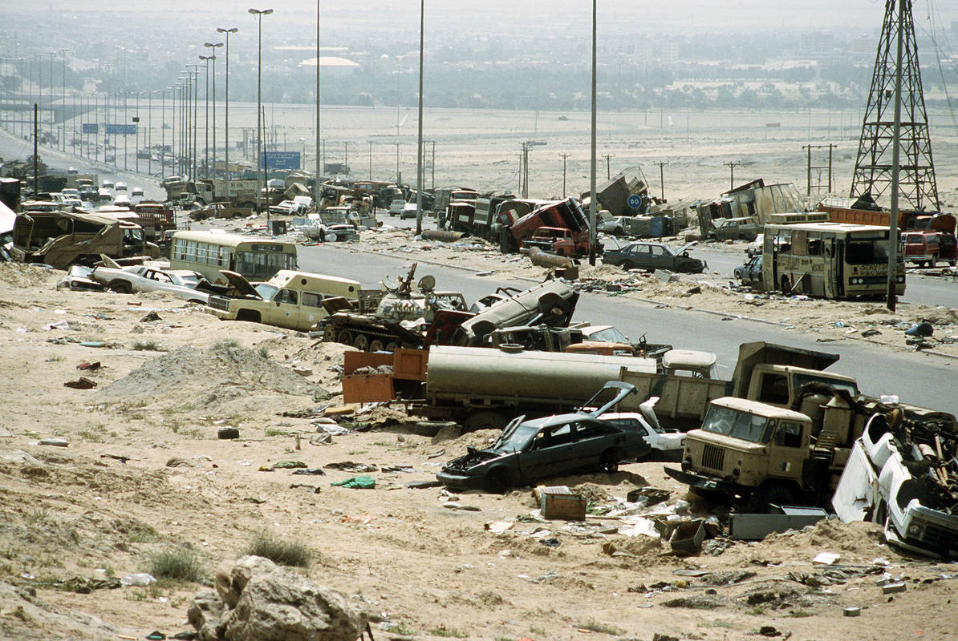
SAMENWERKEN IN DE VERENIGDE NATIES
VANAF 1991
In de Koude Oorlog blokkeerden de VS en de SU elkaars voorstellen in de Verenigde Naties met hun veto-recht
Na de Koude Oorlog werken de VS en de SU meer samen, zoals in de oorlog tussen de VS en Irak in 1990 na de Irakese inval in Koeweit
Deze oorlog wordt door de VS gewonnen
Resultaat is de bevrijding van Koeweit in 1991
De golfoorlog in Koeweit

Slide 3
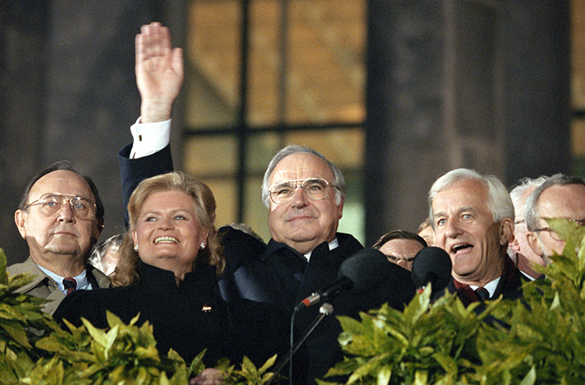
DE DUITSE EENWORDING
1990
Na de Val van de Berlijnse Muur op 9 november 1989 wil de Duitse minister-president Kohl, dat de 2 Duitslanden weer1 land worden
Veel Europese landen zijn bezorgd voor een groot Duitsland vanwege de 2e Wereldoorlog
Kohl belooft dat Duitsland vooral wil samenwerken in Europa
3 oktober 1990 is Duitsland niet meer verdeeld, maa1 land
1993 wordt de Europese Unie opgericht
Kohl viert de Duitse eenwording

Slide 4
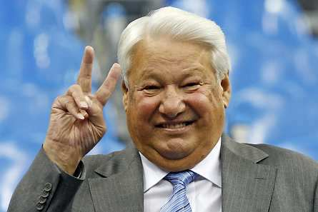
OPLEVEND NATIONALISME IN EUROPA
VANAF 1990
Nationalisme leeft op na de Koude Oorlog
Nationalisme leeft op onder niet-Russische volkeren in de SU, bv in Estland, Letland, Litouwen Oekraïne en Georgië
Oost-Europese volkeren, bv Polen en Hongaren, willen zich onafhankelijk van de SU voelen na de val van het communisme
Na vrije verkiezingen verklaren veel voormalige Sovjet-republieken de onafhankelijkheid uit, bv Estland en Georgië
Ook Rusland wordt een zelfstandige staat olv president Boris Jeltsin
Fanatieke communisten plegen een mislukte staatsgreep in 1991
De SU valt uiteen in 15 verschillende landen
Boris Jeltsin

Slide 5
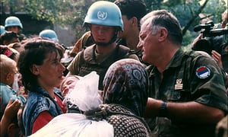
BLOEDIGE OORLOGEN
VANAF 1991
Tjecho-Slowakije valt zonder geweld uiteen in 2 landen: Tjechië en Slowakije
Joegoslavië valt na een bloedige burgeroorlog uiteen in 6 landen: Servië, Kroatië, Bosnië-Herzegovina, Slovenië, Montenegro en Macedonië.
Oorlog speelt zich vooral af in Bosnië waar Kroaten, Serviërs en Bosnische moslims elkaar bevechten
300.000 doden en miljoenen vluchtelingen
In 1995 vermoorden bij Srebenica de Serviërs 8000 moslimmannen: de grootste massamoord sinds de 2e Wereldoorlog in Europa
Nederlandse VN-soldaten kunnen de moslimmannen niet beschermen
De NAVO dwingt de Bosnische Serviërs de strijd te staken
De Bosnisch-Servische generaal Mladic bij de verovering van Srebenica; een Nederlandse blauwhelm kijkt toe.

Slide 6
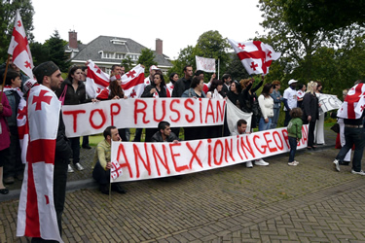
Uitbreiding van de Navo vanaf 1999
1949 NAVO wordt opgericht door VS en Europese bondgenoten om West-Europa te verdedigen tegen het communisme
Na val van het communisme wordt de nieuwe taak van de NAVO om voor orde en veiligheid te zorgen in Europa
Voormalige Sovjet-staten en Oost-Europese landen willen lid worden van de NAVO, omdat zij bang bleven voor Rusland
1999 worden Polen, Tjechië en Hongarije als eerste lid, later volgen er meer
Vanaf 2000 wordt Rusland inderdaad een bedreiging voor haar buurlanden olv Vladimir Poetin
In 2008 was Rusland in oorlog met Georgië en in 2014 met de Oekraïne
Protest tegen de Russische inval in Georgië

Slide 7
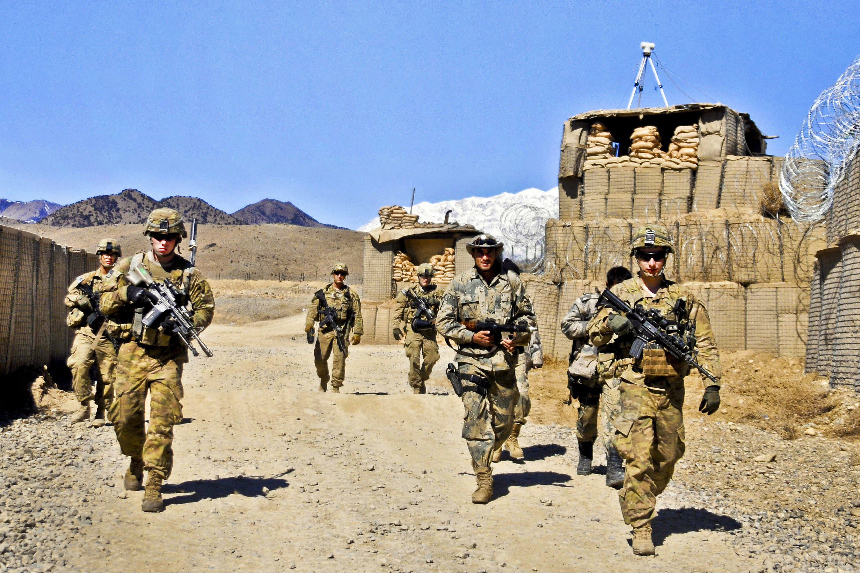
WAR ON TERROR
2001 Afghanistan
9/11 de aanslag van Al-Qaida op het World Trade Center in New York
Al Qaida is een islamitische terreurgroep olv Osama Bin Laden
President George Bush Jr. Van de VS verklaart het terrorisme de oorlog: War on Terror
De VS vallen eerst Afghanistan aan, omdat de extremistische regering van de Taliban had samengewerkt met Al Qaida
De Talibanrgering wordt verdreven, maar vecht wel terug.
Het lukt de NAVO niet om voor orde en veiligheid te zorgen in Afghanistan
Amerikaanse soldaten patrouilleren in Afghanistan

Slide 8
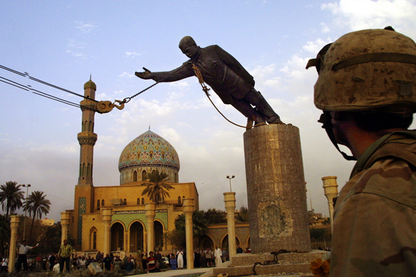
WAR ON TERROR
2003 IRAK
In 2003 vallen de VS Irak aan
President Bush beweert, dat Saddam Hoessein van Irak chemische wapens bezit en dat hij Al Qaida steunt
Bewijzen zijn hier voor nooit gevonden
Saddam Hoessein wordt verjaagd en later gearresteerd
De VS winnen de oorlog, maar ook in Irak ontstaat geen orde en veiligheid
Irakese burgers halen een standbeeld van Saddam Hoessein naar beneden

